Slide 1
CAMPANHAS COM ÊNFASE NA
PREVENÇÃO DE DOENÇAS E NA PROMOÇÃO DA SAÚDE

Slide 2
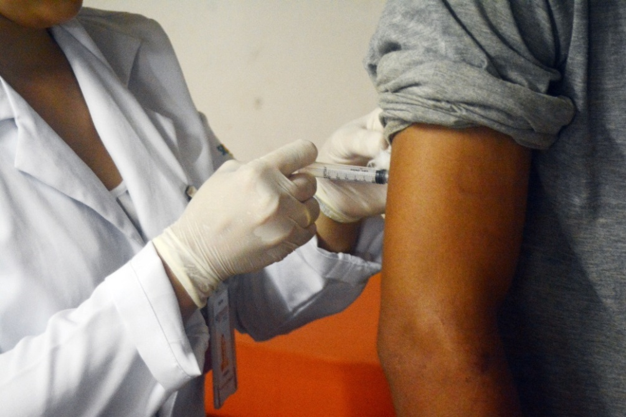
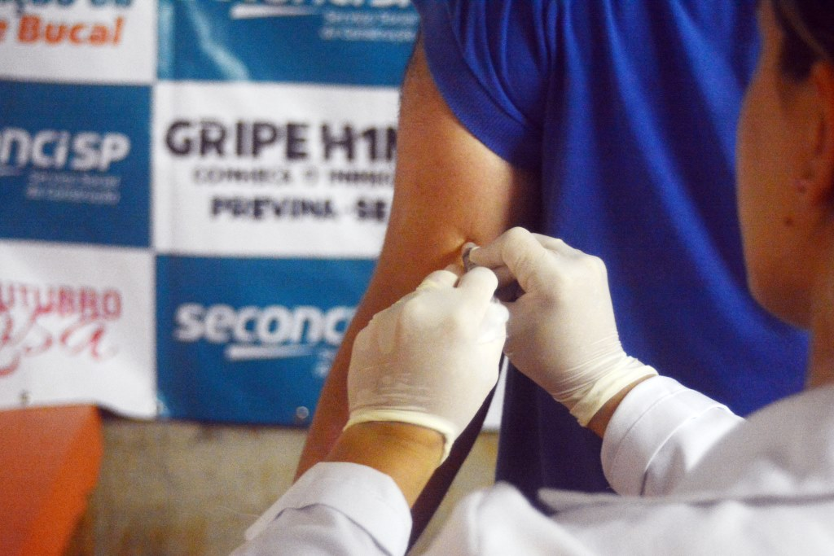
CAMPANHA DE VACINAÇÃO NOS CANTEIROS
2017 – Mês Fevereiro | 20 – Canteiros | 300 Gesto Vacinal
Facilidade para trabalhador por conta do
horário que ficam na obra;
Ações que estimulam a prevenção;
Ampliação da campanha para 2018;
Abertura sala de vacinação na unidade para atendimento do trabalhador e familiares;

Slide 3
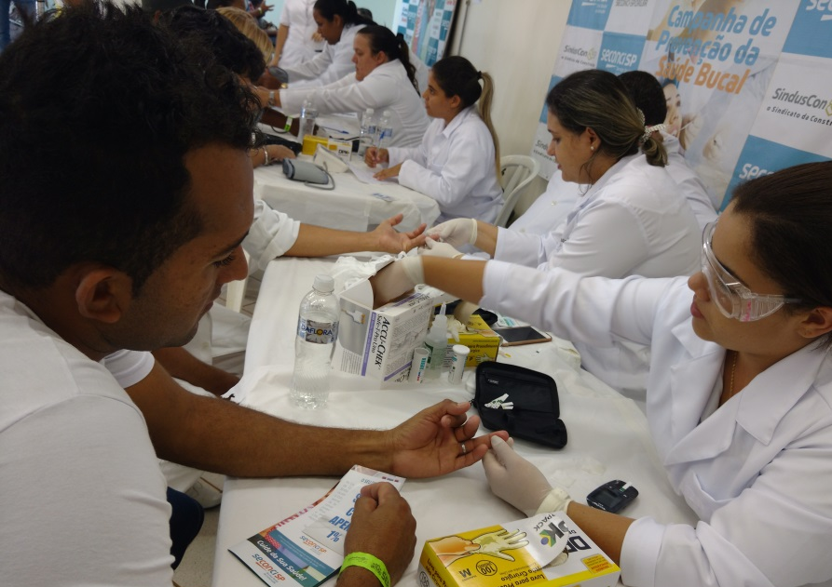
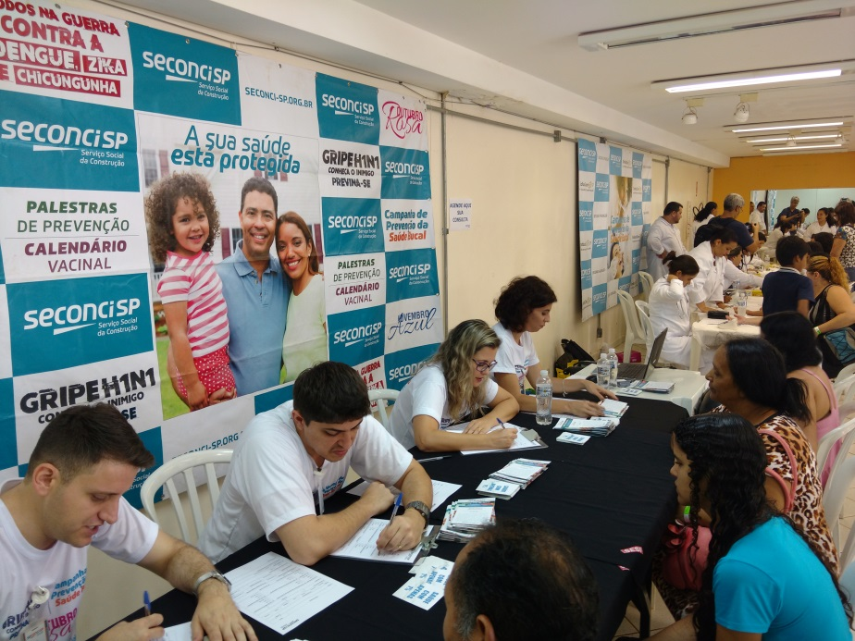
CONSTRUSER
2017 – Mês Março |  | 121 Atendimentos
Ações que estimulam a prevenção;
Acuidade Visual
Pressão Arterial
Teste
115
119
112

Slide 4
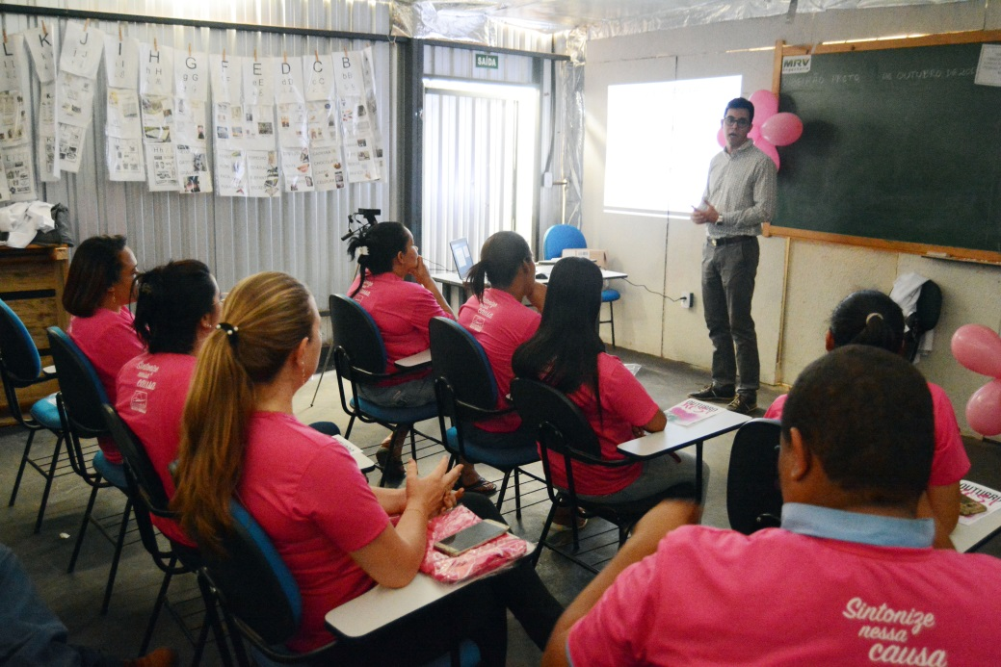
CAMPANHA OUTUBRO ROSA NOS CANTEIROS
2017 – Mês Outubro | 12 – Locais | 400 Participantes
Ações que estimulam a prevenção;
Especialidade de Ginecologia na unidade;
Exames de Laboratório;
Ultrassonografia, Mamografia, Papa Nicolau.

Slide 5
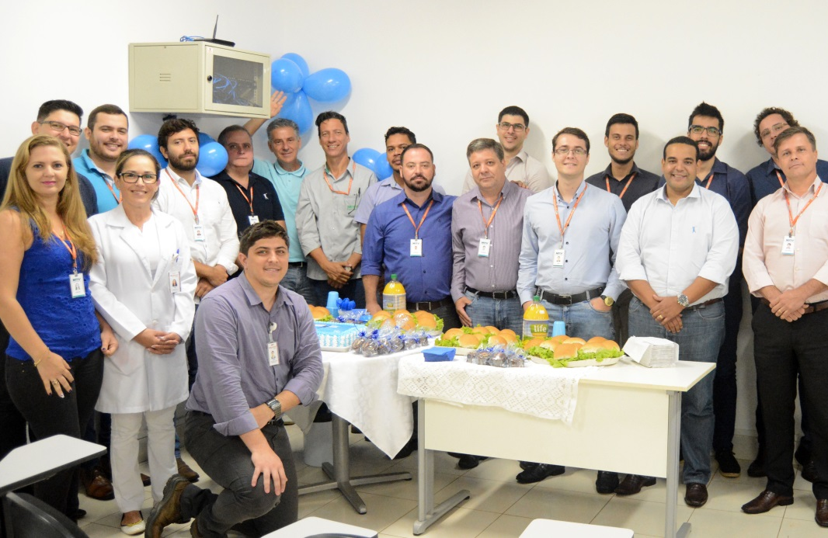
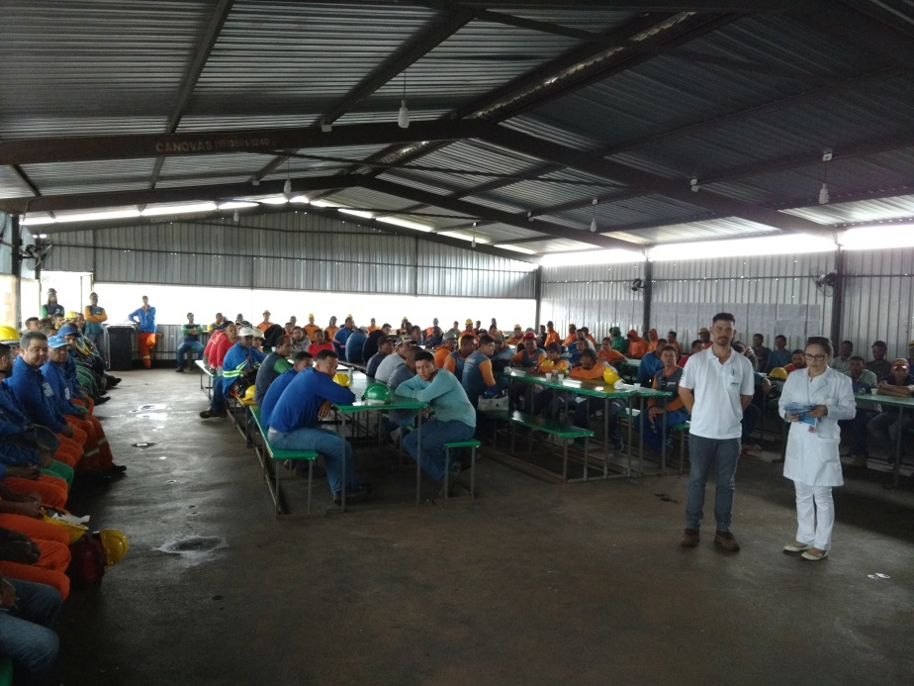
CAMPANHA NOVEMBRO AZUL NOS CANTEIROS
2017 – Mês Novembro | 12 – Canteiros | 600 Participantes
Ações que estimulam a prevenção;
Especialidade de Urologia na unidade;
Exames de Laboratório;
Ultrassonografia.

Slide 6
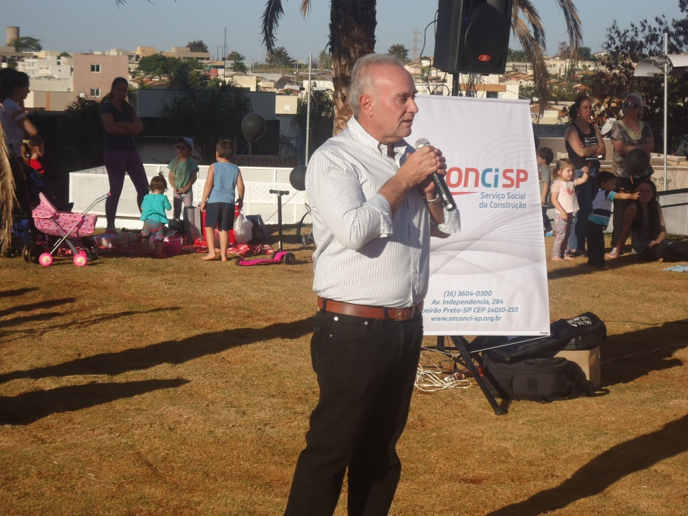
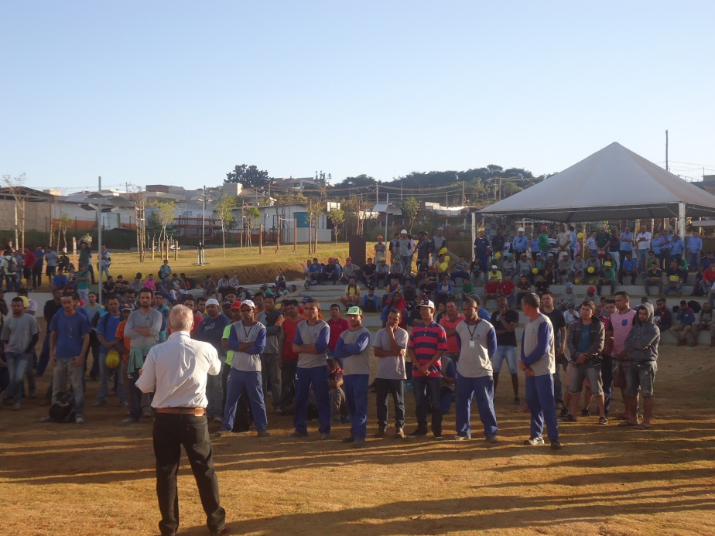
CAMPANHA DA PREVENÇÃO DO ACIDENTE DO TRABALHO
2017 – Mês Julho |  | 150 Trabalhadores
Ações que estimulam a prevenção;
Evento realizado no “Über Parque Sul “Roberto Francói que contou com a presença de trabalhadores que trabalham próximo ao parque

Slide 7
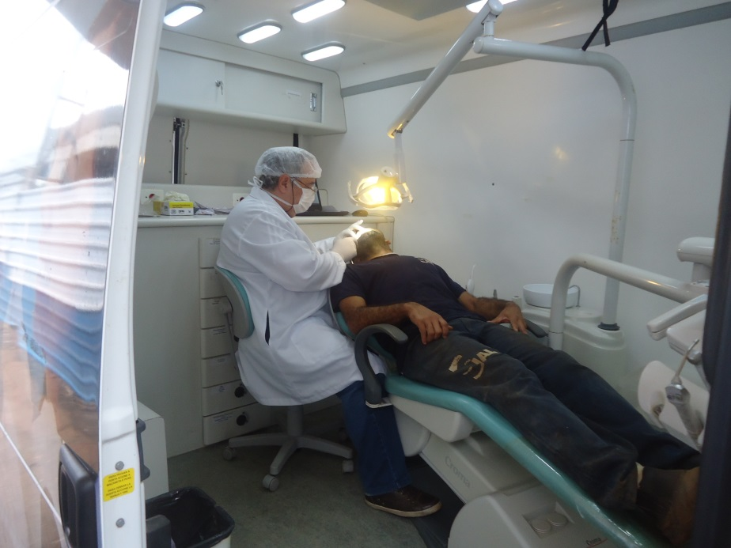
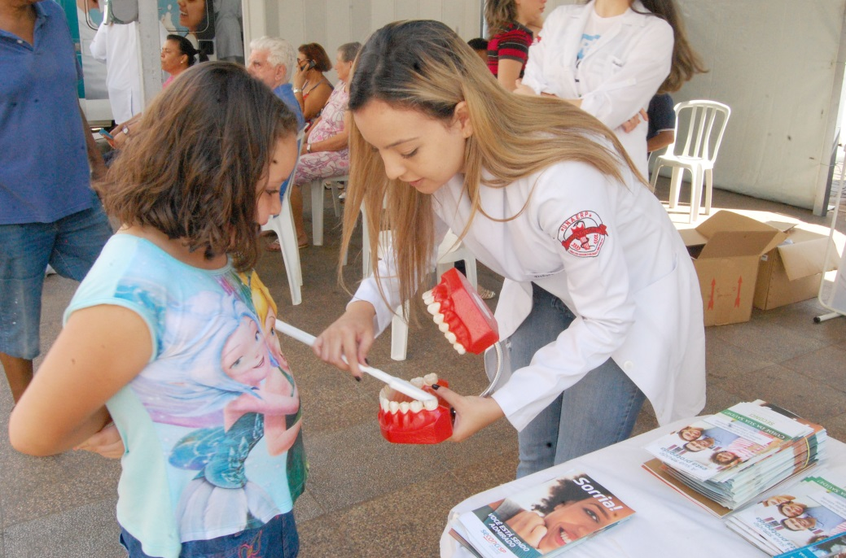
ATENDIMENTO ODONTOLÓGICO NOS CANTEIROS
2017 Agosto a Novembro | 82 Canteiros | 1200 Atendimentos
Facilidade para trabalhador por conta do
horário que ficam na obra;
Ações que estimulam a prevenção;
Ações comunitárias realizadas no calçadão.
Procedimentos:
Restauração;
Profilaxia;
Gengivite e Orientações de Higiene.

Slide 8
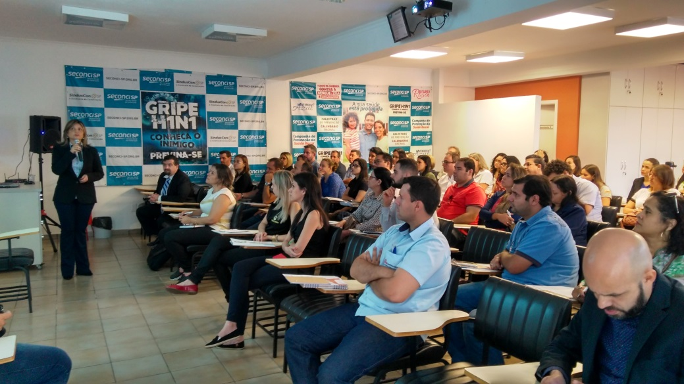
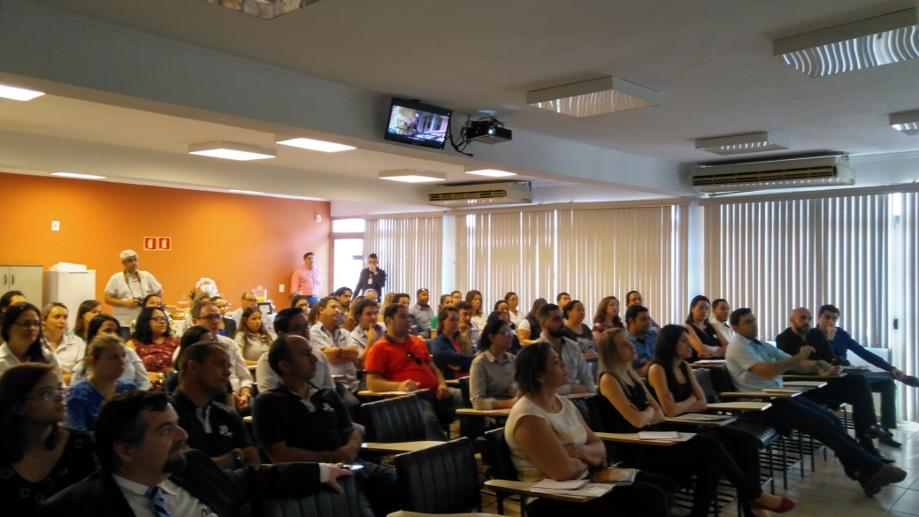
OS IMPACTOS DO ESOCIAL NA SAÚDE E SEGURANÇA DO TRABALHO
2017 – Agosto |  | 90 Participantes
Principais implicações das empresas em não
cumprir as questões de saúde e Segurança;
Impactos do eSocial nas empresas.
Principais produtos de saúde e segurança e respectivos arquivos.
Evento promovido em todas nossas unidades

Slide 9
Controle de Perigos e Riscos no Canteiro
R. Pagano Empreendimentos e Participações - Franca
Obra: Grand Palladium
Controle da Saúde no Canteiro
MRV Engenharia - Ribeirão Preto
Obra: Parque das Roseiras
Gerenciamento Ambiental do Entorno da Obra
TAP Construtora - Bonfim Paulista
Obra: Pagano Mirante do Bonfim Residencial

Slide 11
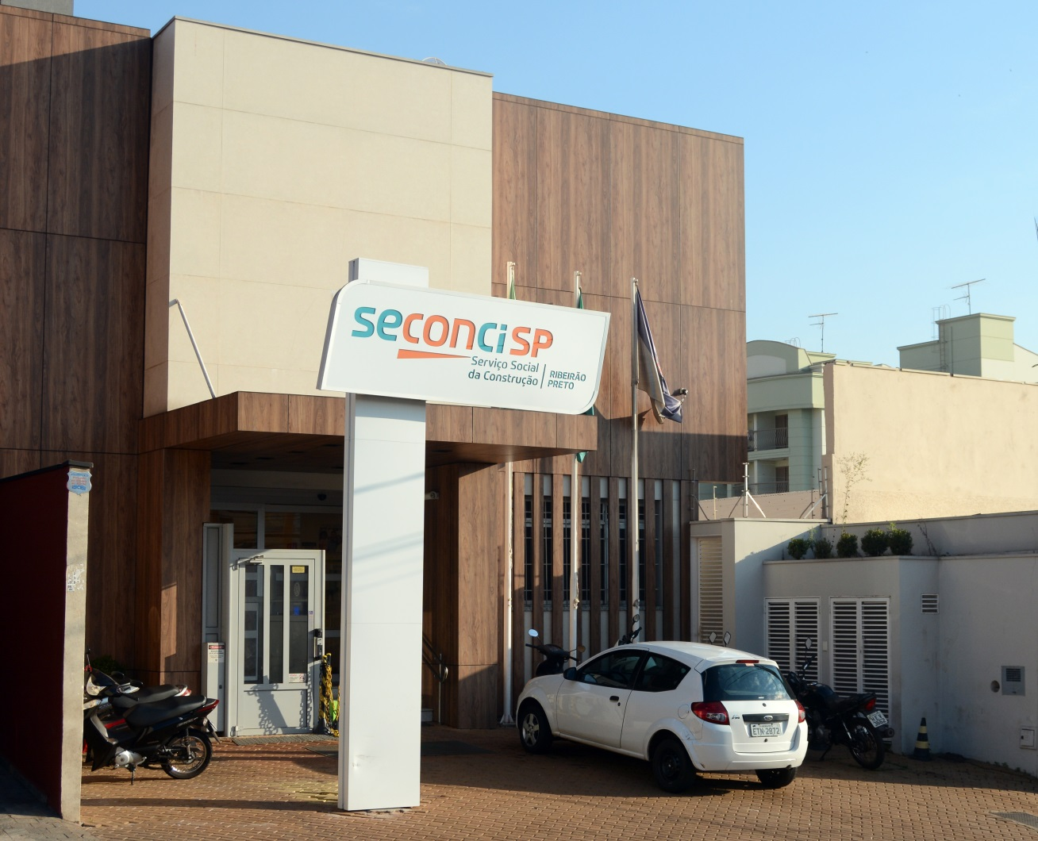
Obrigado
Agnaldo Silva
Gerente Região Oeste
agnaldo.silva@seconci-sp.org.br
16 3604-0300
Avenida Independência, 284 – Ribeirão Preto

